Slide 1
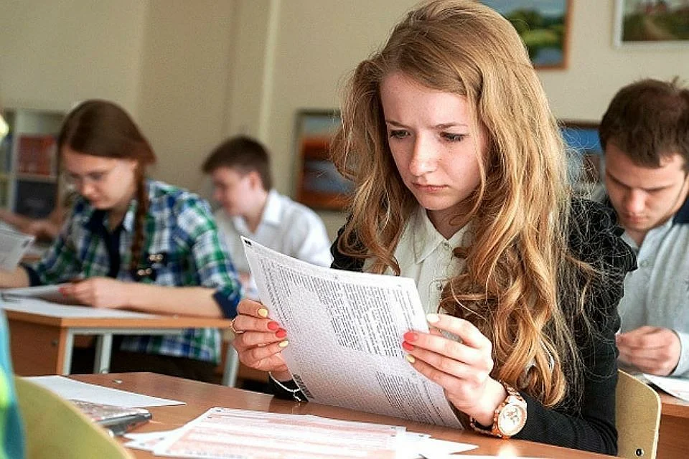
Задание-задача
(задание №22)

Slide 2

Задание-задача с порядковым номером 22 требует анализа представленной информации, в том числе статистической и графической, объяснения связи социальных объектов, процессов, формулирования и аргументации самостоятельных оценочных, прогностических и иных суждений, объяснений, выводов. При выполнении этого задания проверяется умение применять обществоведческие знания в решении познавательных задач по актуальным социальным проблемам.

Slide 3
Изменения в КИМ ЕГЭ 2022 года в сравнении с КИМ 2021 года:
Максимальный балл за выполнение задания-задачи 22 (по нумерации 2022 года) увеличен с 3 до 4 баллов!!

Slide 4
№22 (демоверсия ЕГЭ по обществознанию 2022г.)
В стране Z основные процессы производства и управления компьютеризированы, активно развиваются наукоёмкие производства и средства коммуникации. В структуре экономики высока доля сферы услуг. Основой экономики являются
частная собственность и частная хозяйственная инициатива. Доля государственного сектора в экономике страны незначительна. В период с 2013 по 2018 г. наметился рост популярности дистанционного обучения, в школах страны Z на 25% увеличилось количество занятий с использованием интернет- технологий. В среднем доля учеников, имеющих доступ к видеоурокам, методическим материалам, выросла в 2,5 раза. Социологические опросы позволили установить, что в Z преобладают семьи демократического типа.
К какому типу относится общество страны Z? Каков тип экономической системы страны Z?
Какую тенденцию развития образования иллюстрируют приведённые данные? Какие черты характеризуют семью
демократического типа?(Приведите любые две характеристики.)

Slide 5
Структура ответа:
К какому типу относится общество страны Z? Каков тип экономической системы страны Z?
Какую тенденцию развития образования иллюстрируют приведённые данные? Какие черты характеризуют семью
демократического типа?(Приведите любые две характеристики.)
№22
1.
2.
3.
4. а)
б)

Slide 6
Вопрос 1. К какому типу относится общество страны Z?
В стране Z основные процессы производства и управления компьютеризированы, активно развиваются наукоёмкие производства и средства коммуникации. В структуре экономики высока доля сферы услуг.
Основой экономики являются частная собственность и частная хозяйственная инициатива. Доля государственного сектора в экономике страны незначительна. В период с 2013 по 2018 г. наметился рост популярности дистанционного обучения, в школах страны Z на 25% увеличилось количество занятий с использованием интернет- технологий. В среднем доля учеников, имеющих доступ к видеоурокам, методическим материалам, выросла в 2,5 раза. Социологические опросы позволили установить, что в Z преобладают семьи демократического типа.

Slide 7
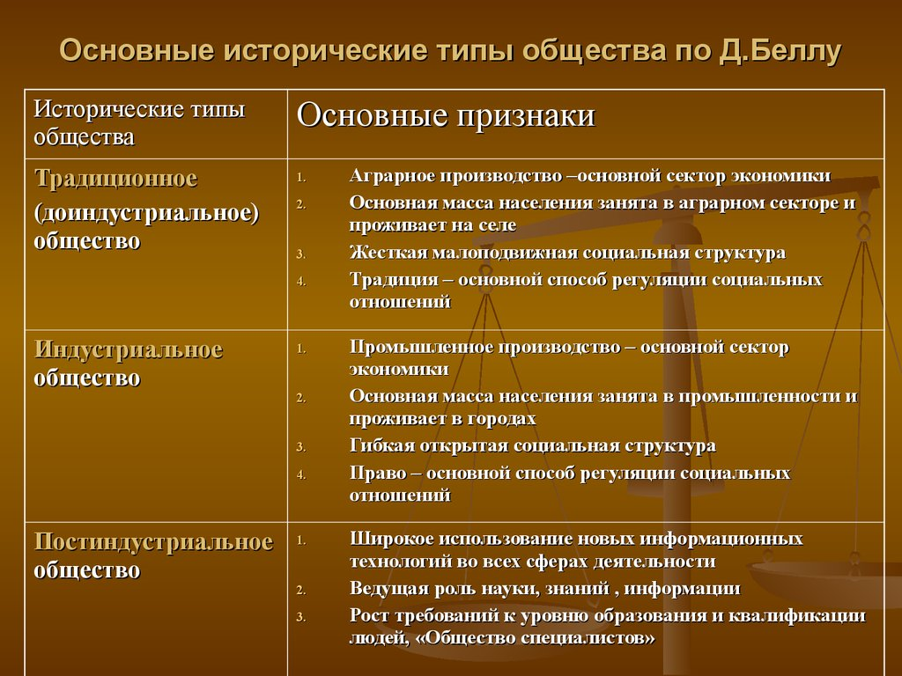
Ответ 1 : постиндустриальное (информационное)

Slide 8
Вопрос №2. Каков тип экономической системы страны Z? В стране Z основные процессы производства и управления компьютеризированы, активно развиваются наукоёмкие производства и средства коммуникации. В структуре экономики высока доля сферы услуг.
Основой экономики являются частная собственность и частная хозяйственная инициатива. Доля государственного сектора в экономике страны незначительна. В период с 2013 по 2018 г. наметился рост популярности дистанционного обучения, в школах страны Z на 25% увеличилось количество занятий с использованием интернет- технологий. В среднем доля учеников, имеющих доступ к видеоурокам, методическим материалам, выросла в 2,5 раза. Социологические опросы позволили установить, что в Z преобладают семьи демократического типа.

Slide 9
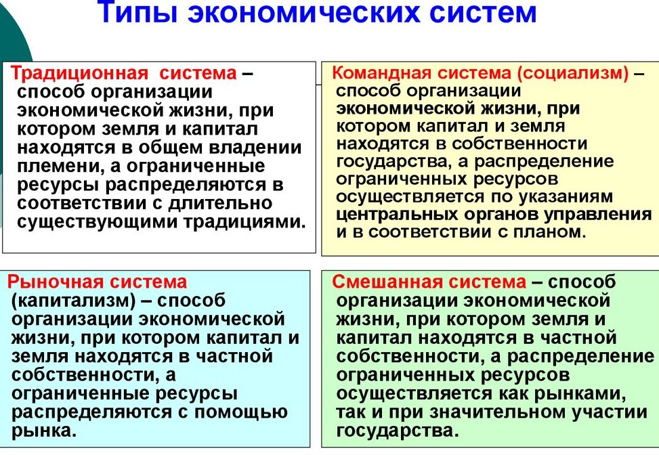
Ответ №2: Рыночная

Slide 10
Вопрос №3: Какую тенденцию развития образования иллюстрируют приведённые данные?
В стране Z основные процессы производства и управления компьютеризированы, активно развиваются наукоёмкие производства и средства коммуникации. В структуре экономики высока доля сферы услуг.
Основой экономики являются частная собственность и частная хозяйственная инициатива. Доля государственного сектора в экономике страны незначительна. В период с 2013 по 2018 г. наметился рост популярности дистанционного обучения, в школах страны Z на 25% увеличилось количество занятий с использованием интернет- технологий. В среднем доля учеников, имеющих доступ к видеоурокам, методическим материалам, выросла в 2,5 раза. Социологические опросы позволили установить, что в Z преобладают семьи демократического типа.

Slide 11
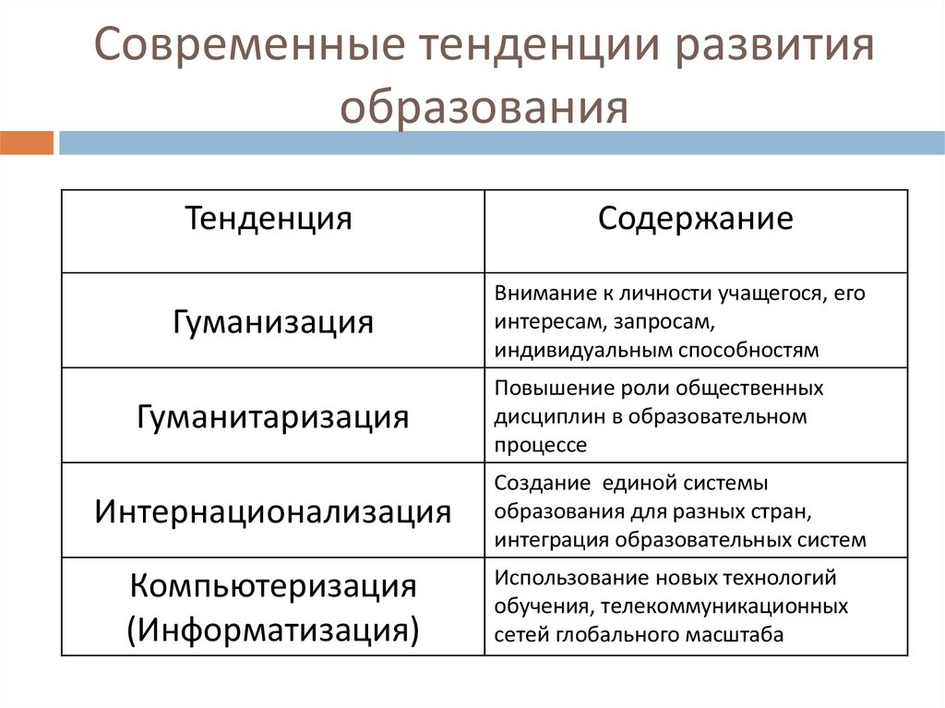
Ответ №3: Компьютеризация

Slide 12
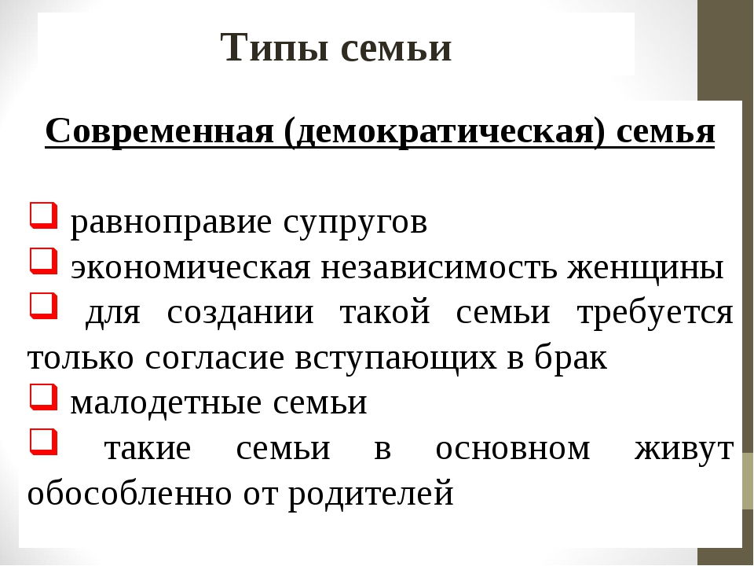
Вопрос №4: Какие черты характеризуют семью демократического типа?(Приведите любые две характеристики.)

Slide 13
В результате получился такой ответ:
Постиндустриальное (информационное);
Рыночная;
Компьютеризация
а) равноправие супругов
б) малодетная семья.

Slide 14
Содержание верного ответа и указания по оцениванию (допускаются иные формулировки ответа, не искажающие его смысла)
Правильный ответ должен содержать следующие элементы: 1) ответ на первый вопрос: Z относится к обществу постиндустриального/информационного типа; 2) ответ на второй вопрос: рыночная; 3) ответ на третий вопрос: информатизация/компьютеризация образования; (Ответ на каждый из вопросов 1-3 засчитывается только при наличии правильного однозначного указания типа общества, типа экономической системы и тенденции развития образования. Если в ответе на вопрос указано несколько различных типов, тенденций, то такой ответ на конкретный вопрос не засчитывается.) 4) ответ на четвёртый вопрос (две характеристики), например: – муж и жена обладают в семье равными статусами (являются равноправными партнёрами); – все виды домашних работ выполняются супругами взаимозаменяемо (нет чёткого распределения домашних обязанностей по гендерному признаку); – решения по семейным вопросам принимаются совместно. (Могут быть приведены другие характеристики. Ответ на четвёртый вопрос засчитывается только при правильном указании двух или более верных характеристик при отсутствии неверных характеристик.) Ответы на вопросы могут быть даны в других формулировках, не искажающих смысла соответствующих элементов ответа

Slide 15
Пример №2
В стране Z происходят значительные перемены: развивается обрабатывающая промышленность, растут города и численность городского населения, промышленное производство стало ведущей отраслью экономики.
В стране действует прогрессивная система налогообложения. В соответствии с законодательством государства Z каждый гражданин по достижении восемнадцатилетия имеет право избирать и быть избранным в законодательное собрание, заниматься предпринимательской деятельностью, создать семью. В семье граждан государства Z растёт дочь. Родители приучают её к ведению домашнего хозяйства, хотят, чтобы она, окончив школу, как можно скорее вышла замуж и посвятила себя заботе о муже и будущих детях.
Какой тип общества утверждается в стране Z? Что характерно для прогрессивной системы налогообложения (укажите один любой признак)?
Какое политическое право граждан названо в ситуации? Какой тип семьи является идеалом родителей, о которых говорится в задании?

Slide 16
Вопрос №1. Какой тип общества утверждается в стране Z?
Ответ №1 : общество индустриального типа

Slide 17
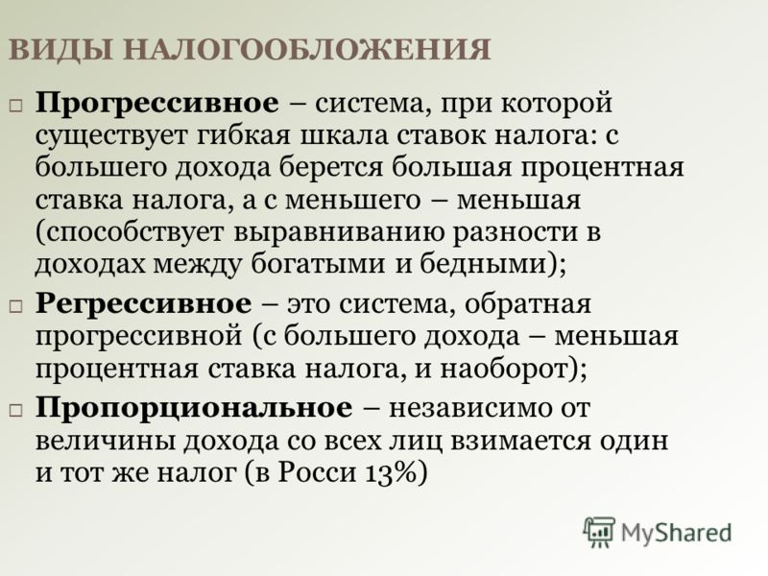
Вопрос №2. Что характерно для прогрессивной системы налогообложения (укажите один любой признак)?
Ответ №2. ставка налогообложения возрастает при росте доходов гражданина.

Slide 18
Вопрос №3. Какое политическое право граждан названо в ситуации?
Ответ №3например:избирать и быть избранным в орган государственной власти.

Slide 19
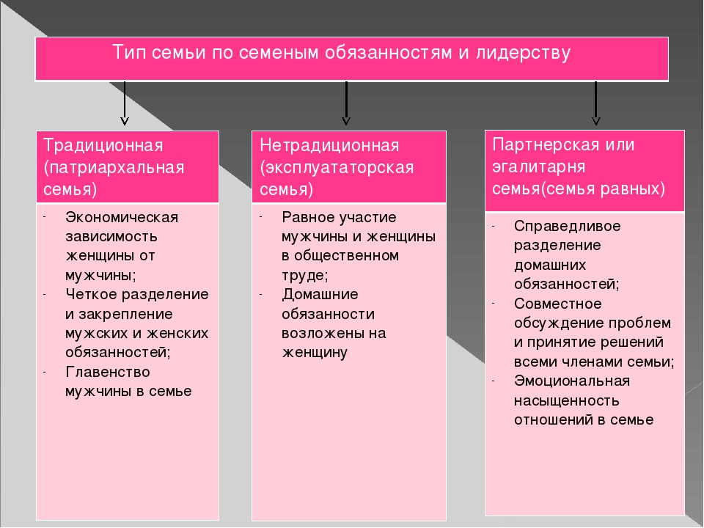
Вопрос №4. Какой тип семьи является идеалом родителей, о которых говорится в задании?
Ответ №4. патриархальная семья /семья традиционного типа.

Slide 20
Критерии оценивания:
Правильно даны ответы на четыре вопроса | 4
Правильно даны ответы на три любых вопроса | 3
Правильно даны ответы на два любых вопроса | 2
Правильно дан ответ только на один любой вопрос | 1
Приведены рассуждения общего характера, не соответствующие требованию задания. ИЛИ Ответ неправильный | 0

Slide 21

Желаем успеха на экзамене!

